Slide 1

OLÁ!
ENGENHARIA DA COMPUTAÇÃO 2022

Slide 2

PROGRAMAÇÃO PROJETO FINAL
Gilberto Gomes
Ingrid Almeida
Vinicius Costa
Bianca Moreira
Larissa Sales

Slide 3

PROPOSTA INICIAL: ELABORAÇÃO DE UM PROGRAMA DE LOCADORA DE VEÍCULOS
O programa será feito em python, e terá como objetivo facilitar a locação de veículos;
Possibilitará ao usuário, que neste caso será o funcionário, fazer seu login, cadastrar outros funcionários, cadastrar clientes e demais modelos de carros e realizar uma operação de aluguel deste veículo;
Nossa motivação inicial de criação do programa, foi baseada em experiências anteriores dos integrantes do grupo com esse tipo de serviço. Geralmente, o serviço que as atuais locadoras prestam, no momento de reserva e retirada do veículo, é bastante lento e o excesso de etapas no processo de cadastro do cliente, acaba gerando muitos aborrecimentos e perda de tempo dentro das agências. Nosso programa visa descomplicar e agilizar esse processo, não apenas para o cliente, como também para o funcionário.

Slide 4


COMO VAI FUNCIONAR? ETAPAS DO PROGRAMA: I
ENTRADA, LOGIN
BEM-VINDO!
Login:
Senha:
LOGIN

Slide 5



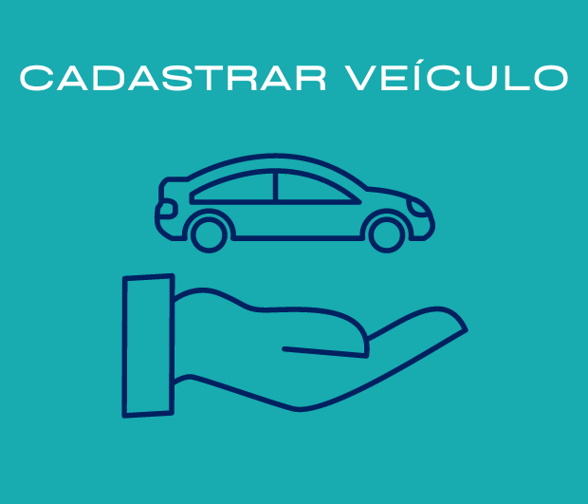

COMO VAI FUNCIONAR? ETAPAS DO PROGRAMA: II
TELA INICIAL, RECURSOS
DO QUE VOCE PRECISA?
SAIR

Slide 6
COMO VAI FUNCIONAR? ETAPAS DO PROGRAMA: III
ALUGUEL, VEÍCULOS
ALUGAR VEÍCULO
Seleção do cliente já cadastrado;
Escolha da data que o cliente deseja fazer a reserva;
Escolha do veículo que será alugado;
Cotação de valores do veículo selecionado, como quantidade de diárias e de KM’s que serão percorridos);
Confirmação da reserva do veículo.
SAIR

Slide 7
COMO VAI FUNCIONAR? ETAPAS DO PROGRAMA: IV
TELA INICIAL, RECURSOS
DO QUE VOCE PRECISA?
SAIR

Slide 8
COMO VAI FUNCIONAR? ETAPAS DO PROGRAMA: V
CADASTRO, VEÍCULOS
CADASTRAR VEÍCULO
Seleção da categoria do veículo a ser cadastrado;
Inserção de informações do veículo;
Adição de valores referentes às diárias e KM’s percorridos;
Inserção da foto(png) do veículo;
Confirmação de cadastro do veículo.
SAIR

Slide 9
COMO VAI FUNCIONAR? ETAPAS DO PROGRAMA: VI
TELA INICIAL, RECURSOS
DO QUE VOCE PRECISA?
SAIR

Slide 10
COMO VAI FUNCIONAR? ETAPAS DO PROGRAMA: VII
ÁREA 1, FUNCIONÁRIOS
ÁREA DE FUNCIONÁRIOS
Listagem completa de funcionários ativos;
Cadastro de novos funcionários;
Exclusão de funcionários desligados.
SAIR

Slide 11
COMO VAI FUNCIONAR? ETAPAS DO PROGRAMA: VIII
TELA INICIAL, RECURSOS
DO QUE VOCE PRECISA?
SAIR

Slide 12
COMO VAI FUNCIONAR? ETAPAS DO PROGRAMA: IX
ÁREA 2, CLIENTES
ÁREA DE CLIENTES
Listagem completa de clientes;
Cadastro de novos clientes;
Exclusão de clientes.
SAIR

Slide 13
COMO VAI FUNCIONAR? ETAPAS DO PROGRAMA: X
TELA INICIAL, RECURSOS
DO QUE VOCE PRECISA?
SAIR

Slide 14
COMO VAI FUNCIONAR? ETAPAS DO PROGRAMA: XI
FIM, DE VOLTA AO LOGIN
BEM-VINDO!
Login:
Senha:
LOGIN

Slide 15
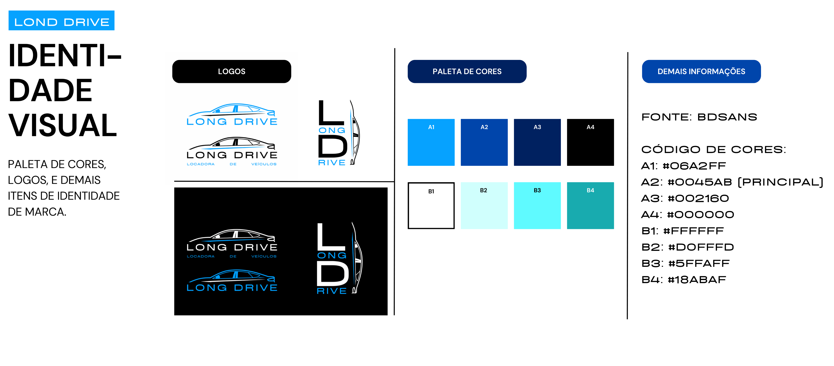
EXPERIMENTAIS BONÛS: XII
LOGOS, IDENTIDADE DA MARCA

Slide 16
FIM!
ENGENHARIA DA COMPUTAÇÃO 2022

